Slide 1
Team Bundestag
Natural Language Processing

Slide 2
Datenbeschaffung

Slide 3
Datengrundlage
Plenarprotokolle seit 1949
Ständige Formatwechsel
Beschränkung auf Daten ab 1991
PLAINTEXT!

Slide 4



Was steht im Protokolltext?
!
Redebeiträge
Applaus
Zwischenrufe

Slide 5
Statistische Analyse

Slide 6

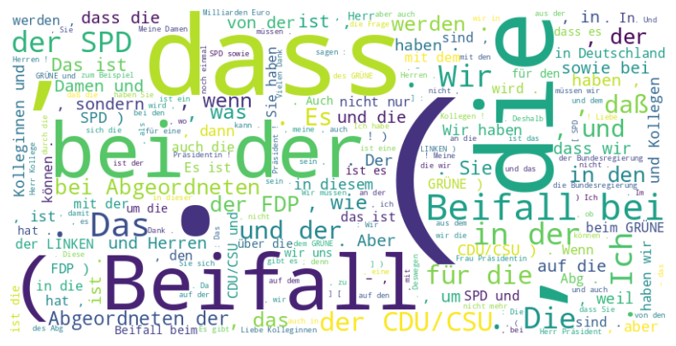
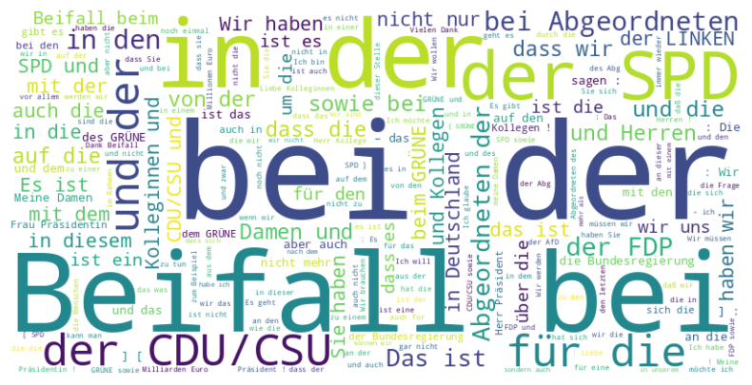
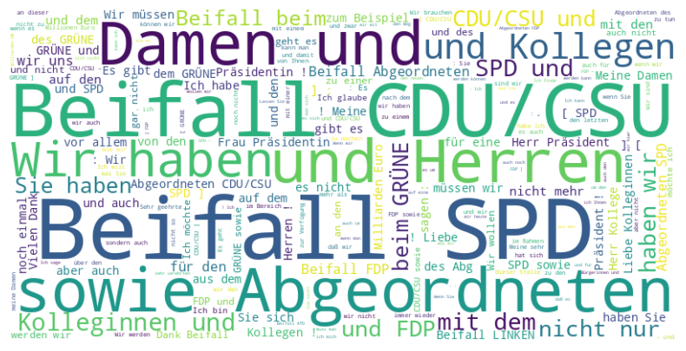
Statistische Analyse
Ergebnis: Ohne Klammern und Stopwords

Slide 7
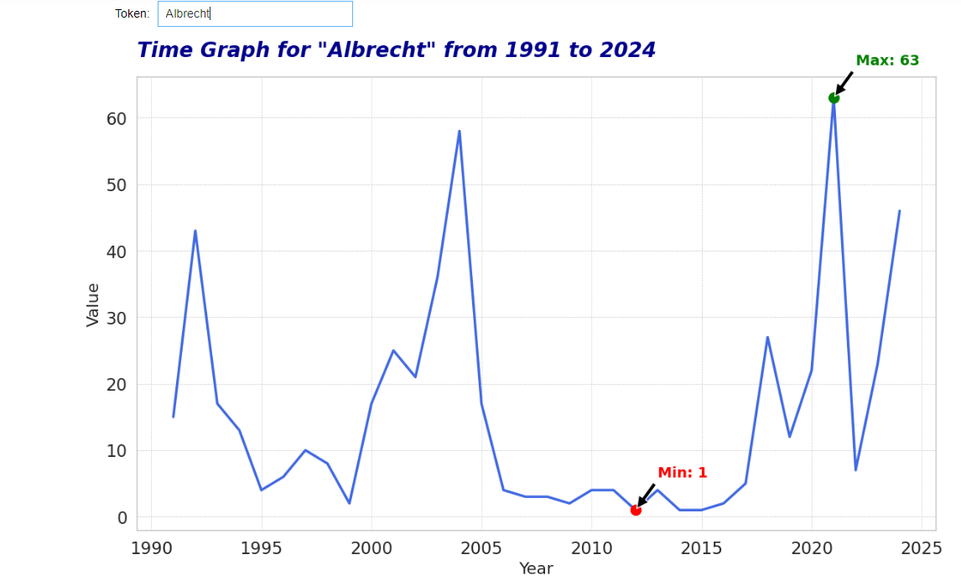
Statistische Analyse

Slide 8
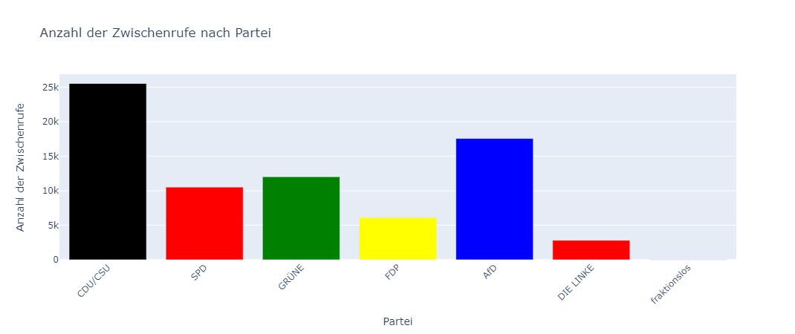
Wer ruft wie oft hinein?
*Daten der aktuellen Bundestagsperiode

Slide 9
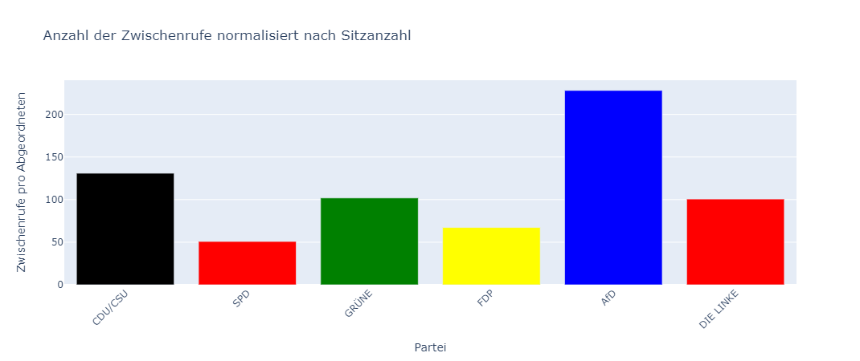
Wie oft rufen einzelne Abgeordnete hinein?
*Daten der aktuellen Bundestagsperiode

Slide 10
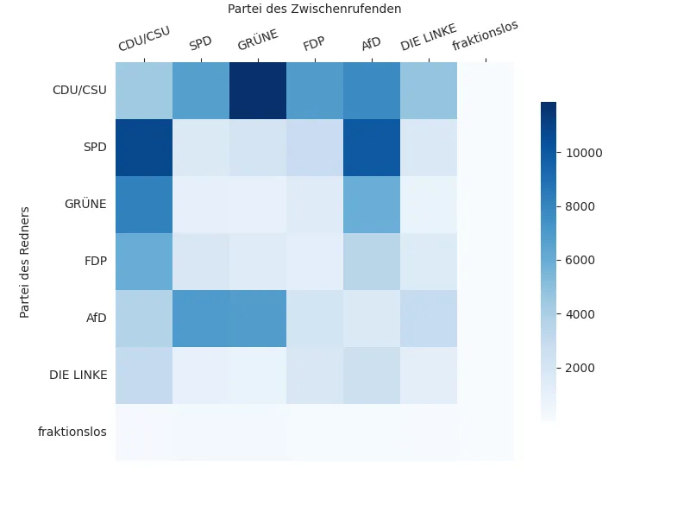
*Daten der aktuellen Bundestagsperiode
Wer ruft wem rein?

Slide 11
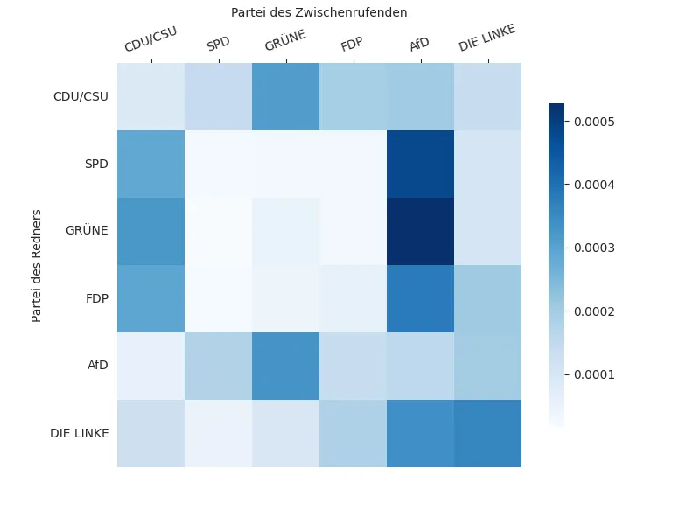
*Normalisiert nach Anzahl der Sätze der Redner-Partei sowie Sitzen der Zwischenruf-Partei
Wer ruft wem rein?

Slide 12
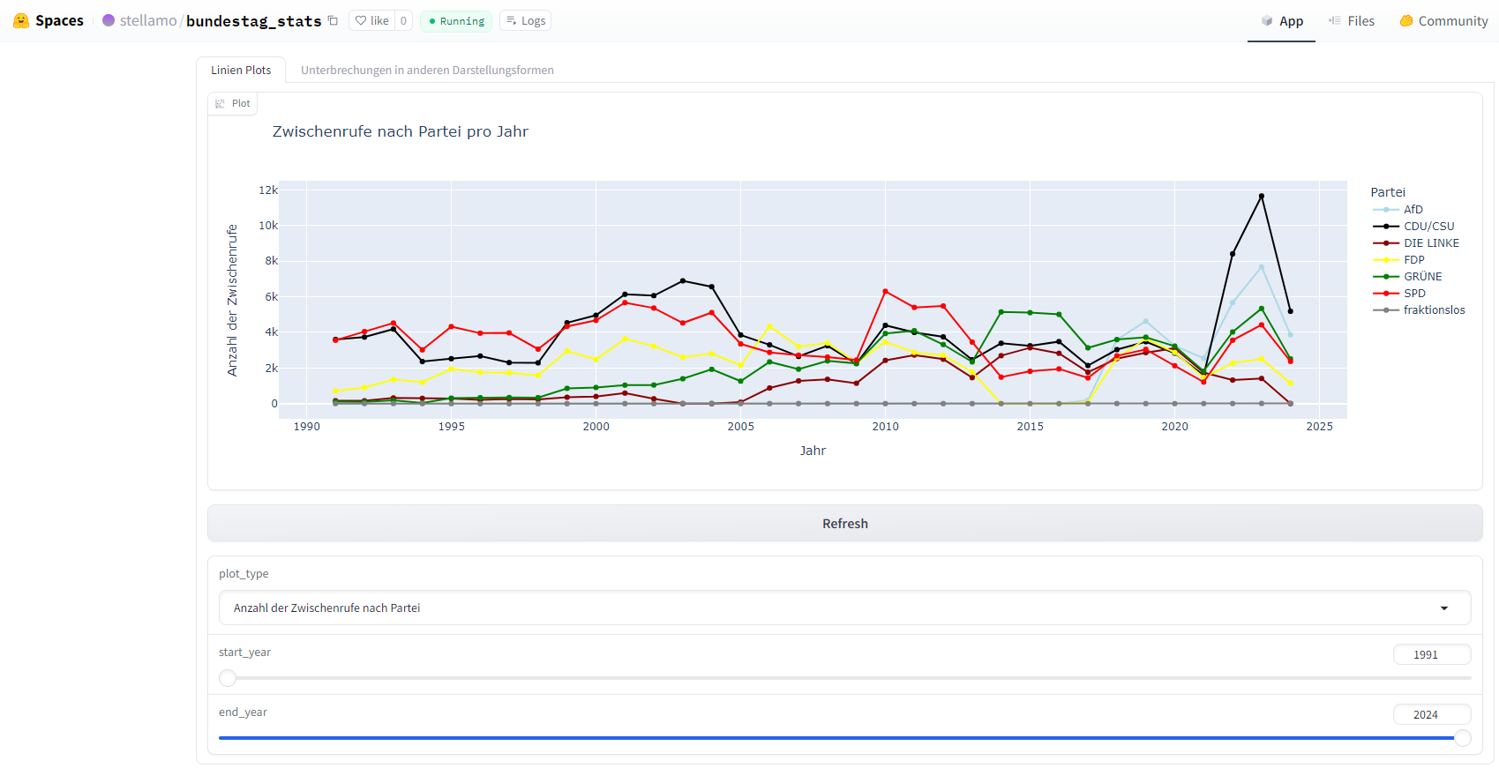
Mehr Plots? Selbst ausprobieren!
https://huggingface.co/spaces/stellamo/bundestag_stats

Slide 13
Sentiment Analyse
Zwischenrufe

Slide 14

Selbst labeln. Aber wie?
“Es war so eine schöne Rede!”
Positiv?
Negativ?
Neutral?
“Das ist doch positiv!“
“Vier Tage Anhörung!”
14

Slide 15
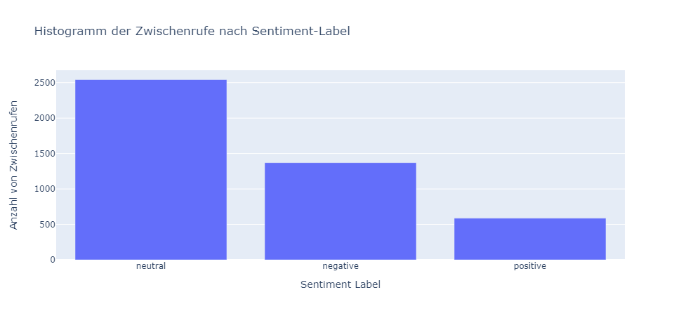
Sind alle Zwischenrufe negativ?
*4500 gelabelte Zwischenrufe. Zufällige Auswahl [1991,2024]

Slide 16
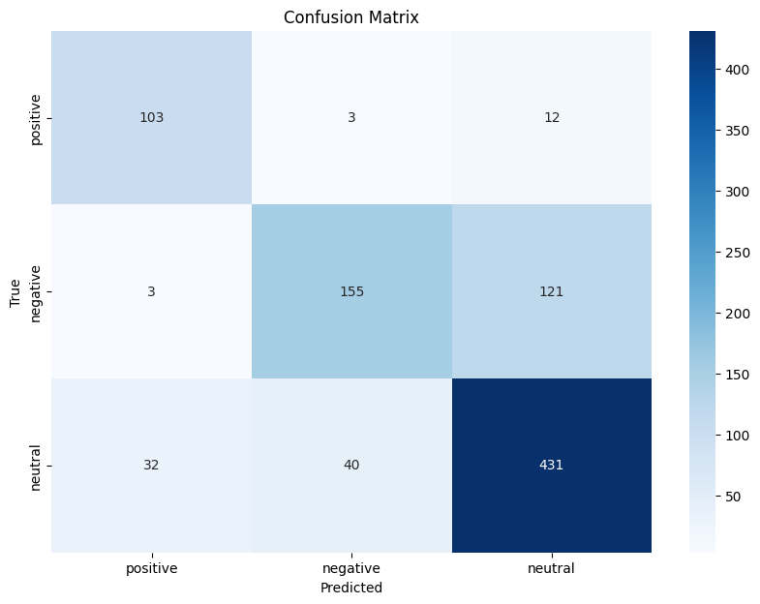
Klassifikation
BERT
Sentiment
Pretrained
56% Accuracy
Verwechslung
Negativ <-> Neutral
Finetuning
77% Accuracy
Durchwegs bessere
F1-Scores
Falschklassifikation
Negativ -> Neutral

Slide 17
Mein Task?

Slide 18
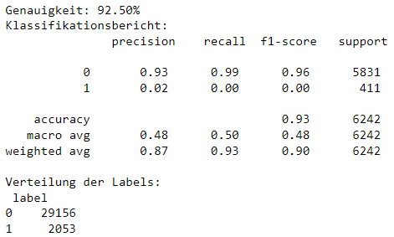
1. Naive Bayes

Slide 19

2. BERT (Satzebene)
3. BERT (Tokenebene)

Slide 20
2. BERT (Satzebene)
Output
Input
Predicted Einwurf Indices: [3, 5, 6, 11, 13, 15, 17, 19, 25, 27, 31, 33, 37, 39]
Satz 0: Sehr geehrter Herr Präsident! Liebe Kolleginnen und Kollegen! Das Coronavirus hat uns mit voller Wucht getroffen.
Das Ausmaß der Pandemie – wir erleben das auch heute angesichts neuer Infektionszahlen – ist historisch.
Es ist allerdings eine Krise, die die gesamte Welt erfasst hat, und in vielen Ländern ist aus dieser Gesundheitskrise längst mehr geworden, nämlich eine dramatische soziale Krise mit Massenarbeitslosigkeit, mit Hunger, mit Obdachlosigkeit, und das auch in entwickelten Industriestaaten. In den USA beispielsweise lag die Arbeitslosigkeit in diesem Jahr streckenweise bei über 14 Prozent. Vor den Food Banks,
den amerikanischen Suppenküchen, bildeten sich teilweise kilometerlange Autoschlangen – auf der Suche nach Lebensmitteln. Übrigens, auch das ist ein Grund, warum es gut ist, dass – hoffentlich – jetzt ein amerikanischer Präsident ins Weiße Haus einzieht, der ein soziales Gespür hat. -> Vorhergesagt: Kein Einwurf
Satz 1: (Beifall bei der SPD und der CDU/CSU sowie des Abg. Johannes Vogel [Olpe] [FDP]) -> Vorhergesagt: Kein Einwurf
Satz 2: Meine Damen und Herren, auch bei uns hat die Pandemie unsere Wirtschaft schwer erschüttert. Trotz dieser massiven wirtschaftlichen Erschütterung ist in Deutschland aus dieser Pandemie kein soziales Erdbeben geworden. -> Vorhergesagt: Kein Einwurf
Satz 3: (Zuruf von der AfD]: Noch nicht!) -> Vorhergesagt: Einwurf
texts = [
"Sehr geehrter Herr Präsident! Liebe Kolleginnen und Kollegen! Das Coronavirus hat uns mit voller Wucht getroffen. Das Ausmaß der Pandemie – wir erleben das auch heute angesichts neuer Infektionszahlen – ist historisch. Es ist allerdings eine Krise, die die gesamte Welt erfasst hat, und in vielen Ländern ist aus dieser Gesundheitskrise längst mehr geworden, nämlich eine dramatische soziale Krise mit Massenarbeitslosigkeit, mit Hunger, mit Obdachlosigkeit, und das auch in entwickelten Industriestaaten. In den USA beispielsweise lag die Arbeitslosigkeit in diesem Jahr streckenweise bei über 14 Prozent. Vor den Food Banks, den amerikanischen Suppenküchen, bildeten sich teilweise kilometerlange Autoschlangen – auf der Suche nach Lebensmitteln. Übrigens, auch das ist ein Grund, warum es gut ist, dass – hoffentlich – jetzt ein amerikanischer Präsident ins Weiße Haus einzieht, der ein soziales Gespür hat.",
"(Beifall bei der SPD und der CDU/CSU sowie des Abg. Johannes Vogel [Olpe] [FDP])",
"Meine Damen und Herren, auch bei uns hat die Pandemie unsere Wirtschaft schwer erschüttert. Trotz dieser massiven wirtschaftlichen Erschütterung ist in Deutschland aus dieser Pandemie kein soziales Erdbeben geworden.",
"(Zuruf von der AfD]: Noch nicht!)“
]
Notes:
BERT: Auf Satzebene (funktioniert ganz gut),

Slide 21
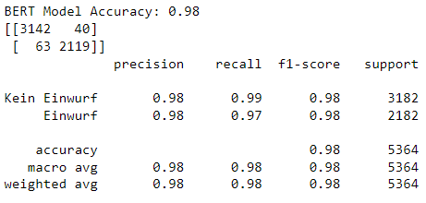
2. BERT (Satzebene)
Notes:
BERT: Auf Satzebene (funktioniert ganz gut),

Slide 22
3. BERT (Tokenebene)
Output
- Cross-Entropy-Loss
Input
Sentence: [CLS]: 0 se: 0 ##hr: 0 gee: 0 ##hr: 0 ##te: 0 dame: 0 ##n: 0 und: 0 herr: 0 ##en: 0 ,: 0 he: 0 ##ute: 0 mo: 0 ##cht: 0 ##e: 0 ich: 0 uber: 0 ein: 0 wi: 0 ##cht: 0 ##ige: 0 ##s: 0 them: 0 ##a: 0 sp: 0 ##re: 0 ##chen: 0 .: 0 en: 0 ##ts: 0 ##chu: 0 ##ld: 0 ##ig: 0 ##ung: 0 ,: 0 dar: 0 ##f: 0 ich: 0 ku: 0 ##rz: 0 un: 0 ##ter: 0 ##bre: 0 ##chen: 0 ?: 0 <: 0 interruption: 0 >: 0 es: 0 ge: 0 ##ht: 0 um: 0 die: 0 ak: 0 ##tu: 0 ##elle: 0 ##n: 0 wi: 0 ##rts: 0 ##chaft: 0 ##liche: 0 ##n: 0 en: 0 ##t: 0 ##wick: 0 ##lun: 0 ##gen: 0 .: 0 die: 0 za: 0 ##hl: 0 ##en: 0 ze: 0 ##igen: 0 eine: 0 ##n: 0 positive: 0 ##n: 0 trend: 0 ,: 0 abe: 0 ##r: 0 wi: 0 ##r: 0 mu: 0 ##ssen: 0 vo: 0 ##rs: 0 ##ich: 0 ##ti: 0 ##g: 0 se: 0 ##in: 0 .: 0 ich: 0 ha: 0 ##be: 0 eine: 0 fra: 0 ##ge: 0 zu: 0 den: 0 gen: 0 ##au: 0 ##en: 0 date: 0 ##n: 0 ,: 0 die: 0 si: 0 ##e: 0 er: 0 ##wa: 0 ##hn: 0 ##t: 0 ha: 0 ##ben: 0 .: 0 wi: 0 ##r: 0 du: 0 ##rf: 0 ##en: 0 nic: 0 ##ht: 0 verge: 0 ##ssen: 0 ,: 0 das: 0 ##s: 0 vie: 0 ##le: 0 men: 0 ##schen: 0 no: 0 ##ch: 0 im: 0 ##mer: 0 von: 0 der: 0 kris: 0 ##e: 0 bet: 0 ##ro: 0 ##ffen: 0 sin: 0 ##d: 0 .: 0 es: 0 ist: 0 en: 0 ##ts: 0 ##che: 0 ##ide: 0 ##nd: 0 ,: 0 das: 0 ##s: 0 wi: 0 ##r: 0 wei: 0 ##ter: 0 ##hin: 0 ma: 0 ##ß: 0 ##nah: 0 ##men: 0 zur: 0 un: 0 ##ters: 0 ##tu: 0 ##tz: 0 ##ung: 0 an: 0 ##bie: 0 ##ten: 0 .: 0 vie: 0 ##len: 0 dan: 0 ##k: 0 fur: 0 i: 0 ##hre: 0 auf: 0 ##mer: 0 ##ks: 0 ##am: 0 ##kei: 0 ##t: 0 .: 0 [SEP]: 0
test_texts = ["Sehr geehrte Damen und Herren, heute möchte ich über ein wichtiges Thema sprechen. Entschuldigung, darf ich kurz unterbrechen? <interruption> Es geht um die aktuellen wirtschaftlichen Entwicklungen. Die Zahlen zeigen einen positiven Trend, aber wir müssen vorsichtig sein. Ich habe eine Frage zu den genauen Daten, die Sie erwähnt haben. Wir dürfen nicht vergessen, dass viele Menschen noch immer von der Krise betroffen sind. Es ist entscheidend, dass wir weiterhin Maßnahmen zur Unterstützung anbieten. Vielen Dank für Ihre Aufmerksamkeit."]
Notes:
BERT: Auf Satzebene (funktioniert ganz gut),
Auf Tokenebene
-einmal mit Cross Entropy: Die Cross Entropy Verlustfunktion ist für unausgeglichene Daten problematisch, da sie alle Klassen gleich gewichtet. Meine Daten sind stark unausgeglichen, da eine Unterbrechung in jedem 10. Satz vorkommt. Dadurch lernt das Modell die Mehrheitsklasse (hier 0) zu bevorzugen, da dies zu einem insgesamt niedrigeren Loss führt (selbst, wenn die Minderheitsklasse kaum richtig klassifiziert wird).
-einmal mit gewichteter Cross Entropy:

Slide 23
3. BERT (Tokenebene)
Output
- weighted Cross-Entropy-Loss
Input
Sentence: [CLS]: 0 se: 0 ##hr: 0 gee: 0 ##hr: 0 ##te: 0 dame: 0 ##n: 0 und: 0 herr: 0 ##en: 0 ,: 0 he: 0 ##ute: 0 mo: 0 ##cht: 0 ##e: 0 ich: 0 uber: 0 ein: 0 wi: 0 ##cht: 0 ##ige: 0 ##s: 0 them: 0 ##a: 0 sp: 0 ##re: 0 ##chen: 0 .: 0 en: 0 ##ts: 0 ##chu: 0 ##ld: 0 ##ig: 0 ##ung: 0 ,: 0 dar: 0 ##f: 0 ich: 0 ku: 0 ##rz: 0 un: 0 ##ter: 0 ##bre: 0 ##chen: 0 ?: 0 <: 0 interruption: 0 >: 0 es: 0 ge: 0 ##ht: 0 um: 0 die: 0 ak: 0 ##tu: 0 ##elle: 0 ##n: 0 wi: 0 ##rts: 0 ##chaft: 0 ##liche: 0 ##n: 0 en: 0 ##t: 0 ##wick: 0 ##lun: 0 ##gen: 0 .: 0 die: 0 za: 0 ##hl: 0 ##en: 0 ze: 0 ##igen: 0 eine: 0 ##n: 0 positive: 0 ##n: 0 trend: 0 ,: 0 abe: 0 ##r: 0 wi: 0 ##r: 0 mu: 0 ##ssen: 0 vo: 0 ##rs: 0 ##ich: 0 ##ti: 0 ##g: 0 se: 0 ##in: 0 .: 0 ich: 0 ha: 0 ##be: 0 eine: 0 fra: 0 ##ge: 0 zu: 0 den: 0 gen: 0 ##au: 0 ##en: 0 date: 0 ##n: 0 ,: 0 die: 0 si: 0 ##e: 0 er: 0 ##wa: 0 ##hn: 0 ##t: 0 ha: 0 ##ben: 0 .: 0 wi: 0 ##r: 0 du: 0 ##rf: 0 ##en: 0 nic: 0 ##ht: 0 verge: 0 ##ssen: 0 ,: 0 das: 0 ##s: 0 vie: 0 ##le: 0 men: 0 ##schen: 0 no: 0 ##ch: 0 im: 0 ##mer: 0 von: 0 der: 0 kris: 0 ##e: 0 bet: 0 ##ro: 0 ##ffen: 0 sin: 0 ##d: 0 .: 0 es: 0 ist: 0 en: 0 ##ts: 0 ##che: 0 ##ide: 0 ##nd: 0 ,: 0 das: 0 ##s: 0 wi: 0 ##r: 0 wei: 0 ##ter: 0 ##hin: 0 ma: 0 ##ß: 0 ##nah: 0 ##men: 0 zur: 0 un: 0 ##ters: 0 ##tu: 0 ##tz: 0 ##ung: 0 an: 0 ##bie: 0 ##ten: 0 .: 0 vie: 0 ##len: 0 dan: 0 ##k: 0 fur: 0 i: 0 ##hre: 0 auf: 0 ##mer: 0 ##ks: 0 ##am: 0 ##kei: 0 ##t: 0 .: 0 [SEP]: 0
test_texts = ["Sehr geehrte Damen und Herren, heute möchte ich über ein wichtiges Thema sprechen. Entschuldigung, darf ich kurz unterbrechen? <interruption> Es geht um die aktuellen wirtschaftlichen Entwicklungen. Die Zahlen zeigen einen positiven Trend, aber wir müssen vorsichtig sein. Ich habe eine Frage zu den genauen Daten, die Sie erwähnt haben. Wir dürfen nicht vergessen, dass viele Menschen noch immer von der Krise betroffen sind. Es ist entscheidend, dass wir weiterhin Maßnahmen zur Unterstützung anbieten. Vielen Dank für Ihre Aufmerksamkeit."]
Notes:
-einmal mit gewichteter Cross Entropy:
In Theorie gut möglich, aber es gab Probleme bei der Umsetzung. Trainings- und Validations-Loss waren bei ca. 0,69 und es gab keine Verbesserung zwischen den Epochen.

Slide 24

4. RoBERTa
+a
Notes:
Leistungsstärkstes BERT Modell
Ergebnis: Durch unbalanced Dataset auch nur 0en als Vorhersage.

Slide 25
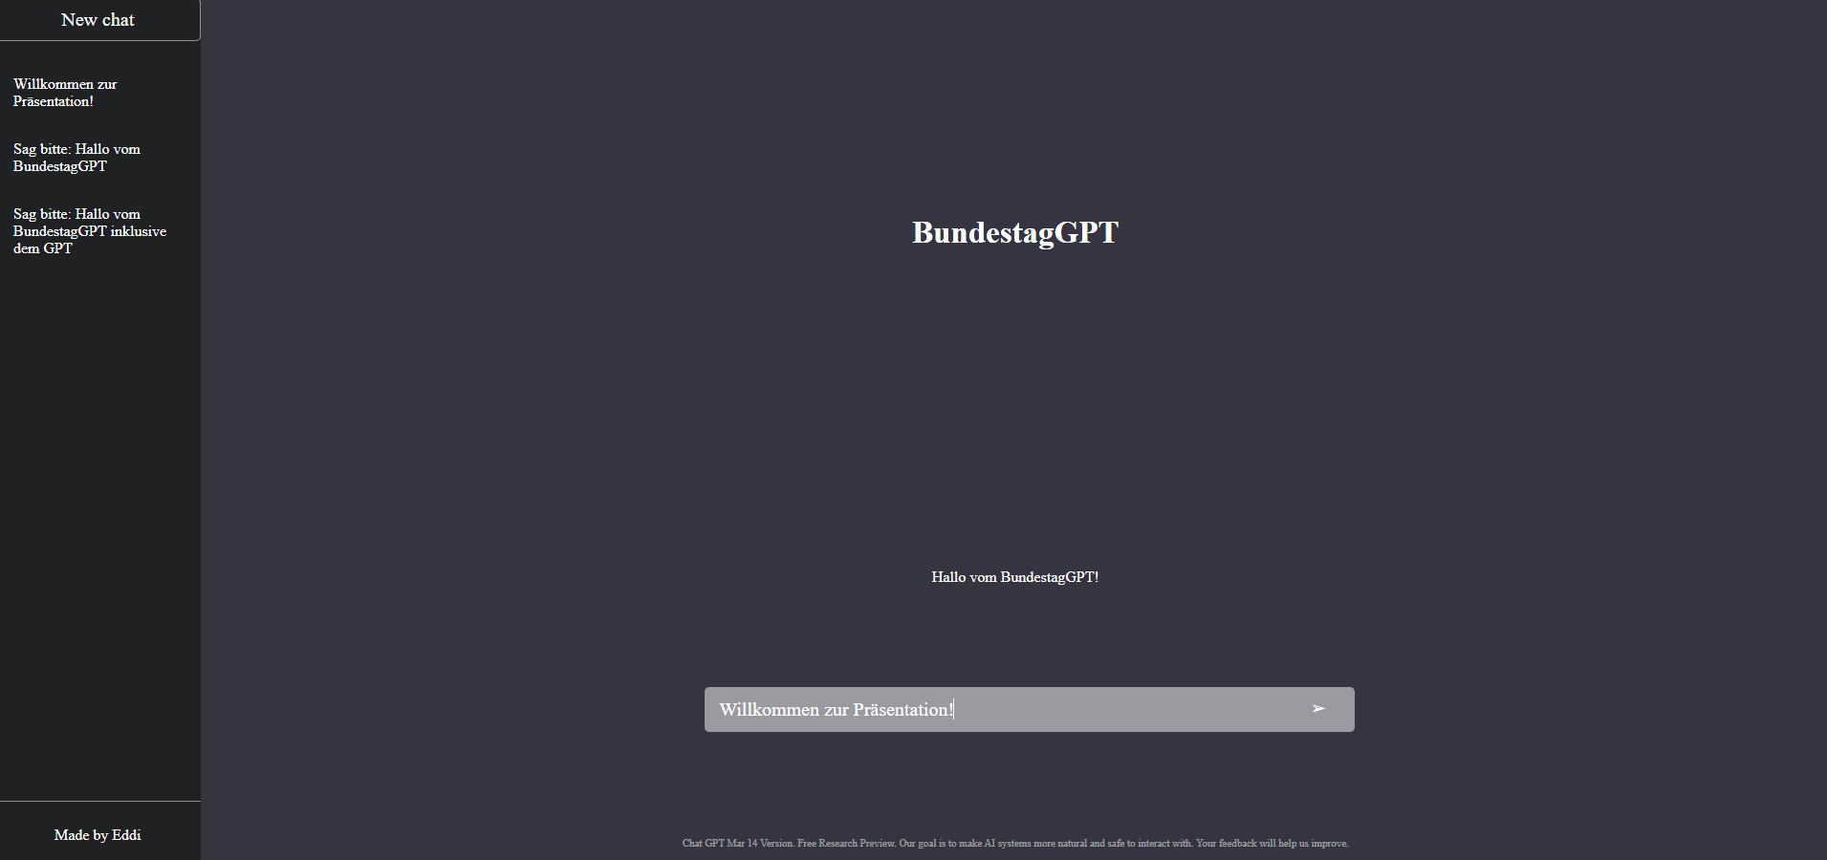
5. LLM-Modell (GPT 3.5 Turbo)

Slide 26
Text Generation
Aufgabenstellung

Slide 27
Parameter
Kontextlänge
temperature
top_p
top_k

Slide 28
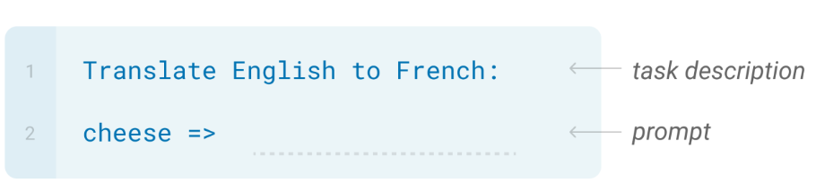
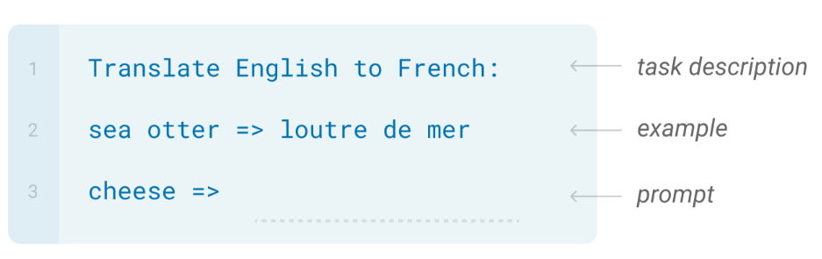
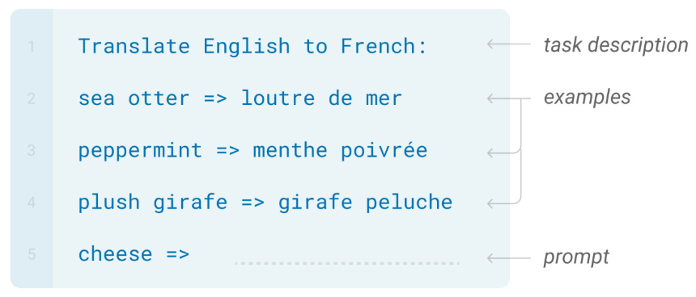
In-Context-Learning

Slide 29
System Prompt
Dir wird eine Rede im Bundestag übergeben. An der Stelle, an der die Rede aufhört, sollst du eine Unterbrechung generieren.
Die Unterbrechung kann eine Zustimmung, Widerruf, Frage oder eine Aussage sein.
Es wird in den Klammern {Redner, Redner_Partei, Störer, Störer_Partei} am Ende zusätzlich mitgegeben, wer der Redner ist, wer du bist und welcher Partei beide jeweils angehören.
Packe deine Antwort in dieses Muster: (Beifall bei {Artikel} {Störer_Partei}: {Deine Antwort})

Slide 30
Zero-Shot-Learning
ex.

Slide 31
One-Shot-Learning
Herr Präsident! Liebe Kolleginnen und Kollegen! Liebe Frau Scheel, liebe Frau Staatssekretärin Hendricks, ich muss ganz ehrlich sagen: Ich finde Sie eigentlich sympathisch. Deswegen tut es mir immer Leid, dass Sie dann, wenn Sie hier vorne sprechen, langfristiger und kurzfristiger Gedächtnisschwund befällt.

Slide 32
Few-Shot-Learning
ex.

